Slide 1

软件工程团队作业
基于团队项目开发的开源合作平台
讲演小组：不知道叫啥于是就叫不知道叫啥组

Slide 2
小组成员及大致分工
组长：陈彧齐（需求分析，项目规划，项目分配）
组员：周源韬（后端） 杨啟超（产品测试，视频剪辑）
罗喆（前端） 黄涛（后端）
袁帅（软件架构） 胡文静（前端）
李玮杰（原型设计，用户界面UI） 朱亚城（前端）
赵睿言（前端）

Slide 3

项目背景介绍
在当今的工作环境中，团队开发协作，是一个避不开的话题。任何一个商业化的大项目，团队的协作，交互，是必不可少的。所以，一个好的项目协作平台，就显得尤为的重要。但是，目前已有的协作平台，或多或少的都有些不便之处……

Slide 4
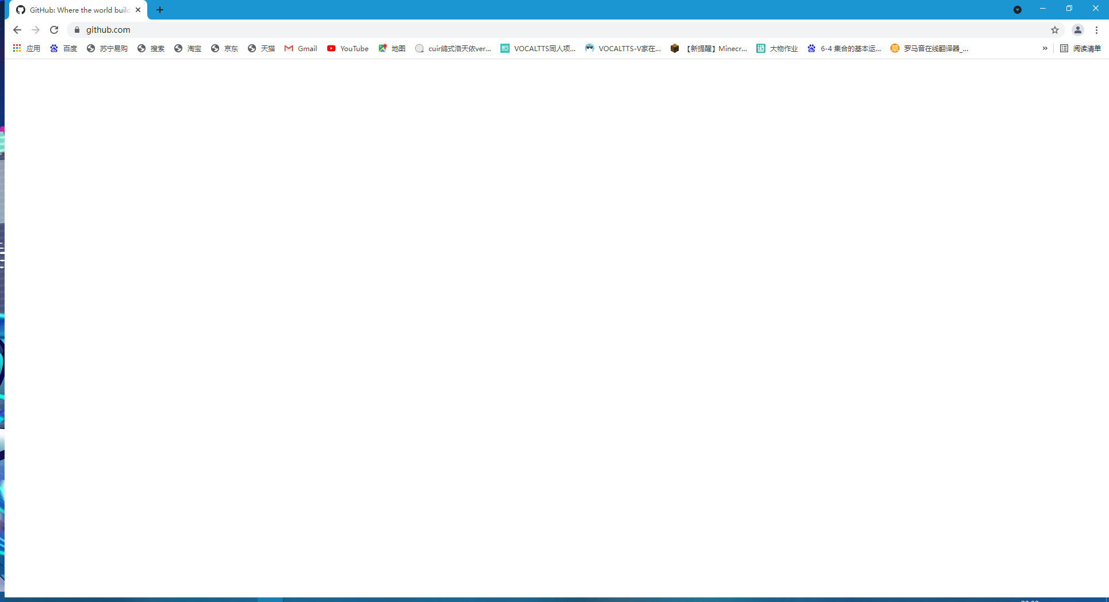


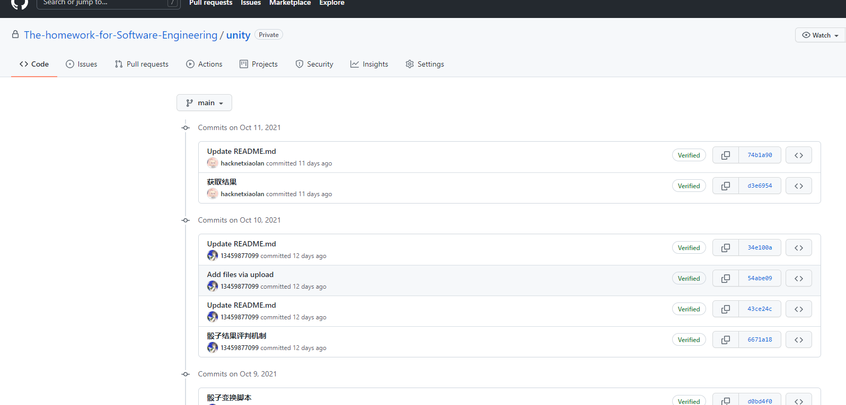
项目背景介绍
GitHub：
文件下载速度如龟爬
网络连接总崩溃
纯英文界面对新手不友好
我想等但是等不出来，等到思念像海
英语学渣猛男落泪

Slide 5
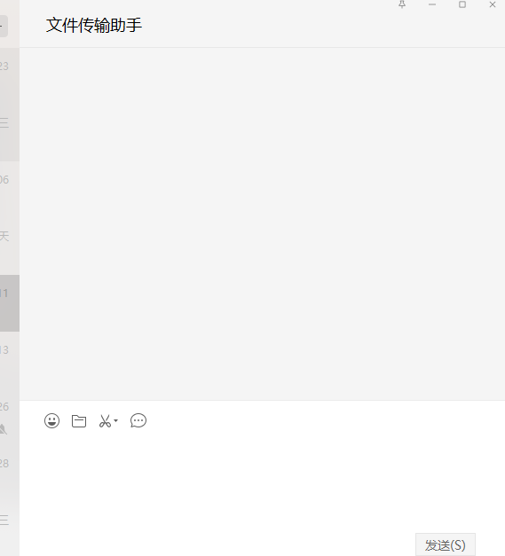


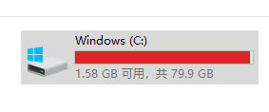
项目背景介绍
微信：
pc端和移动端协同差
占用内存巨大
文件保存时间短
我文件呢？？？
C盘，我的C盘QAQ

Slide 6
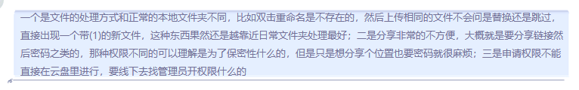
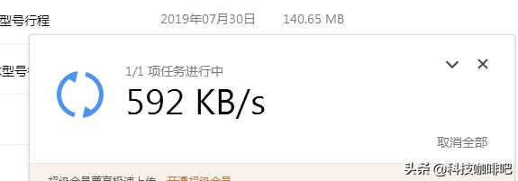


项目背景介绍
云网盘：
共享不便，需要共享链接密码
权限混乱，不便查看任务
部分网盘需要开会员
文件处理位置奇怪
群友的吐槽
不开会员的下载速度.jpg

Slide 7
于是乎！！！

Slide 8
项目主体介绍
为了优化用户的体验，达到更好的团队协作效果，我们小组，决定制作一款基于团队项目开发的开源合作平台，针对现有平台的存在的问题，进行具体分析并改进，并在原有的基础上，进行拓展。目前计划的功能如下：

Slide 9
项目功能介绍
1. 基础功能:
项目与团队的建立（类似GitHub）
文件的上传，共享与实时编辑
常用函数的整合与使用教程
文件的归档与检索
权限的设置与分类

Slide 10
项目功能介绍
2.平台特色功能：
（1）日程的编写：具有专门的模板进行日程的编写，小组成员可以看到整个团队里的人员日程，包括开会请假等相关事务。同时会设置一个机器人来提醒日程的安排。
（2）组织管理系统：利用字节公司的okr管理方案，每个团队成员都可以给自己定目标，自己的目标对齐总目标，用户可以根据自己的需求，定义需要的目标。值得一提的是，目标制定是完全透明的。

Slide 11
项目功能介绍
（3）GitHub查找功能：提供关于GitHub的API，用户在开发过程中，如果需要在GitHub上查询相关技术，本平台可以提供一个临时的列表，对所需的代码进行缓存，方便查看。
（4）实时保存功能：本平台可以实现编辑后的实时保存功能，以预防意外事故导致文件的丢失。
（5）格式优化功能：对输入的代码进行格式的优化，调整编码格式以避免出现中文乱码的问题。
（6）自动打包功能：项目完成后，本平台可以帮助用户对工程文件进行分类打包，上传到其他的开源平台上。

Slide 12
小结
本次汇报的功能目前还只是粗略的构想，只是简单进行了可行性的分析。在后续的开发过程中，我们小组还会根据实际情况，不断的调整与完善该平台的功能。以优化用户的体验，提高平台的创新性与实用性。

Slide 13
感谢观看！！！

